Slide 1

Módulo 3:
Desarrollo del Modelo Conceptual

Slide 2

ÍNDICE
Índice del Módulo
Estudio de caso de desarrollo del concepto
Generación de la idea (idear)
Recopilación de información - lista de control
Análisis de la idea (filtro)
Desarrollo del Modelo de Negocio
Plantilla para el Modelo Conceptual
Siete maneras sencillas de mejorar el desarrollo del concepto

Slide 3
1. Estudio de caso del Modelo Conceptual

Slide 4
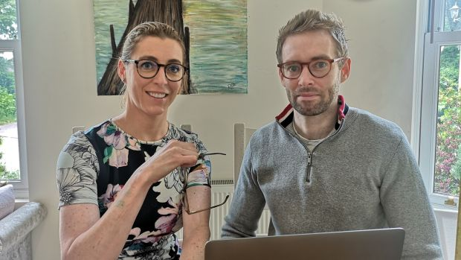
1. ESTUDIO DE CASO DE DESARROLLO DEL MODELO CONCEPTUAL
1. Estudio de Caso de Desarrollo del Modelo Conceptual
Seamus Flynn and Dearbhaile Collins, Sapphire Eyewear, Cork
Sitio Web: https://www.sapphireeyewear.com/
Facebook: https://www.facebook.com/sapphire.eyewear/
Seamus es óptico.
Dearbhaile es oncóloga.

Slide 5

1. ESTUDIO DE CASO DE DESARROLLO DEL MODELO CONCEPTUAL
Cómo se les ocurrió la idea
Gracias a la observación de su propio de su propio malestar visual tras pasar mucho tiempo con el ordenador. Dearbhaile pasa mucho tiempo con su ordenador ya que trabaja en la investigación de tratamientos contra el cáncer.
Seamus también se había dado cuenta de un aumento enorme en el número de quejas por fatiga visual digital, especialmente en los últimos 5 años, debido a un aumento en la cantidad de tiempo que pasamos mirando las pantallas de ordenadores, tablets y smartphones. Así que se propusieron hacer que las gafas de protección frente a la luz azul estuvieran más disponibles y resultasen más accesibles y asequibles.
Sabían que todo este tiempo extra con pantallas significa una mayor exposición la luz azul perjudicial propia de estos dispositivos, dando lugar a tensión ocular y dolores de cabeza.
Es por esto que les surgió la idea de producir unas gafas que protegiesen los ojos de esta luz azul.
Se hicieron con las lentes y monturas de alta calidad y empezaron a ensamblar gafas en su garaje.

Slide 6
2. Generación de la idea -
una búsqueda sistemática para descubrir nuevas ideas

Slide 7
2. GENERACIÓN DE LA IDEA
¿Qué se debe hacer?
Necesitas entender:
¿Qué son las tendencias de mercado?
¿Qué quieren los clientes?
Identificar un mercado importante y las metas de la compañía para la innovación en ese mercado
Observar y encontrar las modas o tendencias
Hablar con gente que conozca esa tendencia, sobre su experiencia, necesidades, e intensidad de las mismas
Consultar a clientes, proveedores, y a los clientes y proveedores de estos últimos,
para encontrar a alguien que sepa aún más sobre el área o “problema”
Organiza un taller al que asistan tus empleados y expertos o personalidades en la temática
Empieza trabajando en grupos pequeños y luego une estos grupos para así desarrollar un modelo de producto que englobe distintos productos posibles
http://qpc.adm.slu.se/SNPD_ver2/page_19.htm

Slide 8
¿Cómo saber lo que desean los clientes?
2. GENERACIÓN DE LA IDEA
Fuentes de nuevas ideas:
Fuentes internas
Fuentes externas

Slide 9
2. GENERACIÓN DE LA IDEA
Fuentes internas
Equipo de Diseño/
Departamento Informático
Ideas archivadas o pasadas
Clasificación de Reclamaciones
Servicio de atención al cliente
Departamento Comercial
Empleados

Slide 10
2. GENERACIÓN DE LA IDEA
Fuentes externas
Usuarios principales (soluciones de los usuarios)
Nuevas Adquisiciones
Ferias comerciales y congresos
Clientes
Competencia
Proveedores
Patentes/
invenciones
Información publicada
Revistas Profesionales
Asesores externos
Universidades
Gobierno

Slide 11

2. GENERACIÓN DE LA IDEA
La voz y puntos débiles de los clientes
- ¿cómo identificarlo?
Preguntas
Quejas
Feedback
NUEVA IDEA DE PRODUCTO
¡Es probable que tu siguiente gran idea de producto la encuentres en alguno de tus clientes!
¿Cuál podría ser el problema?
Los clientes no suelen ser conscientes de lo que necesitan cuando se les pregunta.
Para que tanto el empresario como el cliente lo descubra, necesitan trabajar juntos y
verse inmersos en las mismas actividades.
Una manera podría ser quedar con tu cliente en pasar un período del tiempo convenido en su lugar de trabajo, trabajando con ellos, cuando creas que sea más probable hacerse a la idea de cómo trabajan y en qué consiste su trabajo. Esto es especialmente apropiado al tratar con productos que se utilicen de una manera que nadie en tu compañía llegue a entender realmente.
Una compañía proveedora de maquinaria para panaderías buscaba maneras de mejorar sus productos. Después de dos semanas trabajando de la mano con un panadero en su propia panadería, les surgieron varias ideas para nuevos productos en los que nunca antes habían pensado.
Este tipo de acercamiento a pequeñas empresas te puede dar mucho conocimiento para luego aplicar al propio desarrollo de tu producto, sobre todo si hablamos de productos de rápido movimiento.
Un ejemplo

Slide 12

Competencia
2. GENERACIÓN DE LA IDEA
¿Qué puedes hacer para encontrar una idea de producto/servicio?
Preparar un Análisis DAFO
de tu principal competidor…
Ver
Debilidades
Amenazas
Descubrir
Análisis
DAFO
Enlace a You Tube
cuál es la brecha que podrías cubrir con tus productos/servicios en los productos/servicios de la competencia.
(7 mins)
Fuerzas
Oportunidades

Slide 13
Distribuidores y Proveedores (colaboradores)
2. GENERACIÓN DE LA IDEA
están familiarizados con el mercado…
…saben aplicar técnicas para tratar estos problemas
…conocen los problemas de los clientes…
¡No dudes en preguntarles!

Slide 14
3. Recopilación de información
- lista de control

Slide 15
3. RECOPILACIÓN DE INFORMACIÓN
Idear una lista de control estimuladora - un ejemplo práctico de acercamiento sistemático al desarrollo de nuevas ideas
Proporciona una lista de consideraciones que se clasifican según diversos aspectos del producto:
Pluri-dimensionalidad | Más grandes, Más pequeñas, Más largas, Más cortas, Más gruesas, Más finas, Más profundas, Más llanas, Verticales, Horizontales, Inclinadas o Paralelas, Estratificadas, Invertidas (del revés), Transversales
Cantidad | Más, Menos, Por Proporciones Cambiantes, Fraccionadas, Integradas, Con Incorporaciones, Con Combinaciones Distintas, Completas
Orden | Disposición, Prioridad, Principio, En Conjunto/Disociadas, Por Objetivos
Tiempo | Más rápidas, Más lentas, Más largas, Más cortas, Cronológicas, Perpetuas, Sincronizadas, Anticipadas, Renovadas, Recurrentes, Alternadas
Causa/efecto | Estimuladas, Enérgicas, Consolidadas, Más ruidosas, Más suaves, Alteradas, Destruidas, Influenciadas, Contrariadas
Carácter | Más fuertes, Más débiles, Alteradas, Convertidas, Sustituidas, Intercambiadas, Estables, Invertidas, Resistentes, Uniformes, Más baratas, Más caras, Que dan color, Que cambian el color
Forma | Animada, Calmada, Acelerada, Retardada, Dirigida, Desviada, Atraída, Rechazada, Admitida, Excluida, Mejorada, Desmejorada, Volteada, Oscilada, Agitada
Estado/ condición | Más calientes, Más frías, Endurecidas, Ablandadas, Abiertas o Cerradas, Preformateadas, Desechables, Integradas, Divididas, Sólidas, Licuadas, Vaporizadas, Pulverizadas, Desgastadas, Lubricadas, Más mojadas, Más secas, Aisladas, En Efervescencia, Coaguladas, Elásticas, Resistentes, Más ligeras, Más pesadas
Aprobación del nuevo mercado | Hombres, Mujeres, Niños, Personas Mayores, Personas con discapacidad, Extranjeros
Fuente: C. Merle Crawford, C. Anthony Di Benedetto, New Products Management, 11th Edition, McGraw-Hill Education, 2014

Slide 16
4. Selección de la idea
– analizar los datos recogidos

Slide 17
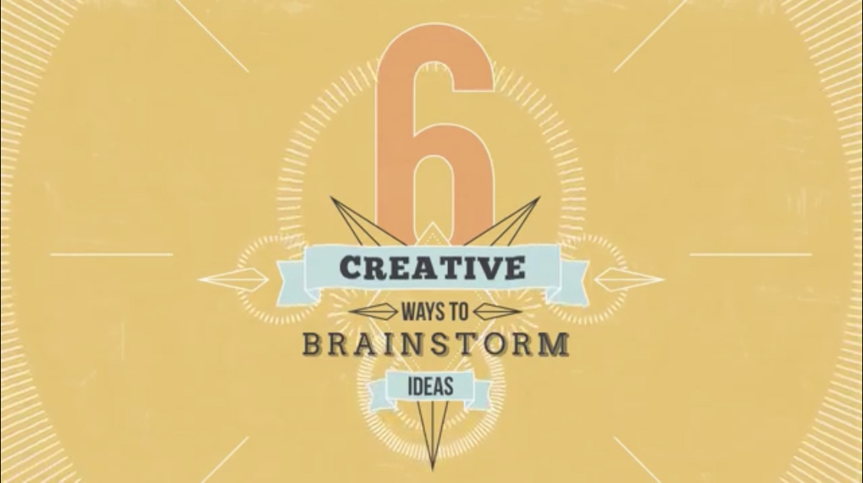
4. SELECCIÓN DE LA IDEA
Diseñadores, empleados, críticos
generan y debaten ideas por medio de la lluvia de ideas o el design thinking
Ver
El “Design Thinking” se descibe en el Módulo 4
Enlace a You Tube
(3,5 mins)
¡Esto puede proporcionarnos innovación o soluciones!

Slide 18
4. SELECCIÓN DE LA IDEA
¿Cómo encontrar buenas ideas
y desechar las no tan buenas?
¿Cuáles son los factores que influyen en los criterios de la evaluación de las ideas?
¿Qué te propones hacer para que la idea tenga éxito?
Necesitas dar respuesta a las siguientes preguntas:
¿Cuáles son los objetivos y recursos de la compañía (tienes suficientes empleados y competencias)?
¿Cuáles son las fortalezas y debilidades de la compañía a las que puede que tengas que enfrentarte?
¿Cumple el producto con las necesidades del cliente?
¿Cuál es la accesibilidad, publicidad y distribución actual de la empresa?
¿Cuáles son tendencias o modas actuales?
¿Qué retorno de la inversión se prevee?

Slide 19
5. Desarrollar el Modelo de Negocio

Slide 20
5. DESARROLLAR EL MODELO DE NEGOCIO
Después de dar con una buena idea…
El requisito siguiente es…
…preparar una descripción detallada de la misma
(una presentación más física y visual para una evaluación más fiable del concepto)
¿Qué se necesita hacer?
Ésta es la etapa final antes del desarrollo real del producto.
Se necesitará un detallado análisis del negocio para definir claramente el Proyecto de Desarrollo del Nuevo Producto y verificar el atracción del mismo.

Slide 21
5. DESARROLLAR EL MODELO DE NEGOCIO
Llevar a cabo un análisis para comparar la ventaja competitiva de tu producto frente a lo que se ofrece (o se va a ofertar) en el mercado
Hacer una valoración técnica detallada centrada en la viabilidad del proyecto.
Las necesidades del cliente y listas de objetivos necesitan ser traducidas a soluciones factibles desde el punto de vista técnico y económico.
Llevar a cabo una valoración de operaciones.
Aquí es donde se determina cualquier coste de fabricación o inversión adicional necesaria.
Finalmente, un análisis financiero detallado será necesario para conseguir un resumen de los datos financieros y cifras finales.

Slide 22
6. Plantilla para el Modelo Conceptual

Slide 23
6. PLANTILLA DE CONCEPTUALIZACIÓN
Puedes utilizar esta simple plantilla de Modelo Conceptual:
Concepto base | Una descripción del mismo en una frase
 | Utiliza un nombre provisional del producto (si existiese)
Beneficios | Describe las ventajas de producto, basadas en lo sensorial, la conveniencia, la salud, el proceso y otras cualidades del producto
 | Decide entre un diseño sobrio o embellecido del producto (para más información vea:C. M. Crawford, C. A. Di benedetto (2008), new product management, mcgraw hill, new York))
Información del producto | Proporciona información sobre detalles externos relevantes tales como precio, tamaño, información relacionada con el producto
Cliente objeto | Dí a tu cliente cómo lo describirías
 | Describe a la persona basándose en criterios propios de la segmentación de clientes
 | Pregúntales si creen que la descripción es apropiada. (No olvides preguntar sobre información personal, antes o después de la fase de prueba.)
Fuente: L. Peng, A. Finn, (2008), “Concept testing: the state of contemporary practice", Marketing Intelligence & Planning, Vol. 26 No. 6, pp. 649-674; C. M. Crawford, C. A. Di Benedetto (2008), New product management, McGraw Hill, New York.

Slide 24
7. Siete maneras sencillas de mejorar el desarrollo del Modelo Conceptual

Slide 25



7. Siete maneras sencillas de mejorar el desarrollo del Modelo Conceptual
Escalar la oportunidad, no el mercado
Observa la totalidad del mercado a través de la mirada del cliente para así determinar el potencial real del producto.
Midiendo la oportunidad con exactitud, podrán fijarse expectativas apropiadas de lo que se puede alcanzar.

Slide 26
7. Siete maneras sencillas de mejorar el desarrollo del Modelo Conceptual
Descarta algunas de las nuevas ideas
Quédate con el mejor proyecto a desarrollar
Demasiadas organizaciones llevan a cabo todas sus nuevas ideas durante el ciclo de desarrollo cuando, en realidad, algunas deberían haberse descartado
Llevar las nuevas ideas demasiado lejos consume muchos recursos y distrae los esfuerzos del equipo por centrarse en las ideas ganadoras
Asegúrate de que estableces parámetros integrales con los que analizar nuevas ideas de productos o servicios
Establece los requisitos que una idea debe cumplir para permanecer en la lista
Si una idea no cumple con tus requisitos en cuanto a ingresos elimínala de la lista o replantéala para que te haga ganar más dinero

Slide 27



7. Siete maneras sencillas de mejorar el desarrollo del Modelo Conceptual
Encuentra los puntos débiles de los usuarios
Se necesita dar respuestas a estas dos preguntas muy importantes:
¿Cuál es el propósito real de tu nuevo producto o servicio?
¿A qué necesidad responde?
Por ejemplo
¿Qué pueden querer o necesitar después de divertirse en la nieve?
Muchos negocios desarrollan de manera incorrecta los beneficios de un producto, basándose en las características de una nueva oferta de producto o servicio, en vez de analizar sus verdaderas ventajas.
Si no se entienden los puntos débiles del cliente objetivo, es probable que se malvendan los beneficios reales de ese producto o servicio.
¿Esto o lo otro?

Slide 28

7. Siete maneras sencillas de mejorar el desarrollo del Modelo Conceptual
El precio para los clientes
La fijación de los precios debe basarse en el umbral del coste de su cliente para asegurarse de que el precio no se convierte en una barrera en el proceso de compra, para la gente que de verdad necesita el producto.
Por ejemplo
¿Qué podrá comprar esta clienta?
¿Esto o lo otro?

Slide 29

7. Siete maneras sencillas de mejorar el desarrollo del Modelo Conceptual
Conseguir una implicación temprana por parte de los clientes
Se puede evaluar el Modelo Conceptual en un contexto real al incluir a su cliente en el ciclo de desarrollo del producto - especialmente si se hace bien y antes del lanzamiento del mismo.

Slide 30


7. Siete maneras sencillas de mejorar el desarrollo del Modelo Conceptual
Dedica un equipo para este trabajo
(y empodera a los miembros para obtener así mejores resultados)
La responsabilidad del éxito de un nuevo producto o servicio, no debe caer sobre demasiados trabajadores.
Tendrás que nombrar a una persona al mando y empoderarla de modo que tengan autoridad y recursos.

Slide 31
7. Siete maneras sencillas de mejorar el desarrollo del Modelo Conceptual
Ten en cuenta la vida tras el lanzamiento
Prepara un plan detallado en cuanto a cómo este producto será apoyado por el equipo de desarrollo.
También se deben planificar programas de formación y capacitación y ofertarlos a los empleados.
Los equipos de desarrollo y de ventas/apoyo tendrán que trabajar en tándem (y el equipo de ventas tendrá que involucrarse incluso antes, durante el proceso de desarrollo).
La pregunta inicial ha de ser:
¿Cómo se mejorará y apoyará este nuevo producto o servicio durante su ciclo de vida?

Slide 32

7. Siete maneras sencillas de mejorar el desarrollo del Modelo Conceptual
Pero aprenderemos sobre estos pasos en los módulos siguientes.
Después del análisis de negocio de la idea elegida…
El siguiente paso es…
EVALUAR EL PRODUCTO MÍNIMO VIABLE, CON EXPERIMENTOS/ENSAYOS
Esto hace que las compañías sean capaces de investigar las reacciones de los clientes antes de introducir el nuevo producto/servicio al mercado.
Y el paso final es…
UNA PRIMERA INTRODUCCIÓN AL MERCADO Y EVALUACIÓN DEL PRODUCTO
Cuáles son las reacciones del cliente en cuanto a feedback.
¿Es el concepto atractivo para el cliente? ¿La innovación satisface las necesidades de clientes?

Slide 33
RESUMEN
RESUMEN
Estudio de caso de desarrollo del Modelo Conceptual
Generación de la idea (idear)
Recopilación de información - lista de control
Análisis de la idea (filtro)
Desarrollar el Modelo de Negocio
Plantilla para el Modelo Conceptual
Siete maneras sencillas de mejorar el desarrollo del Modelo Conceptual

